Slide 1
Lezing ATU’s Tilburg 12 mei 2015
Een aantal van PAØFRI’s afgebouwde of experimentele antenne tuners

Slide 2
Onderwerpen die aan bod komen
Waarom een antenne tuner
Gebruikelijke wijze van inzetten
Spoel en condensator van plaats verwisselen
Asymmetrische tuners
Stroom balun
T- Match
Z-Match
Symmetrische tuners
2CL systeem
S-match
Rendement
Keuze van sym. Tuner
Verschil tussen C en L waarden
Symmetrie antennesysteem
Automatische Tuner
Einde
Theorie en simulatie zijn mooi, maar in praktijk moet blijken of het klopt.

Slide 3
Waarom een antenne tuner?
Een antenne tuner zorgt voor aanpassing van de uitgang van een zender met een willekeurige impedantie van het antenne systeem
Eigenlijk is de benaming verkeerd, beter zou zijn Antenne Systeem Tuner.
ASTU
Gebruikelijk bij ons is de term Antenne tuner.
ATU

Slide 4
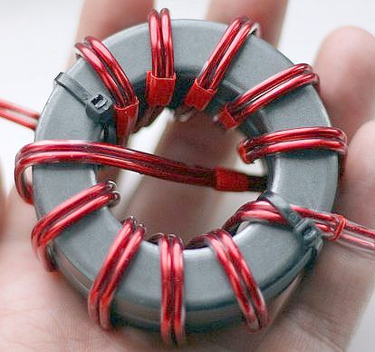
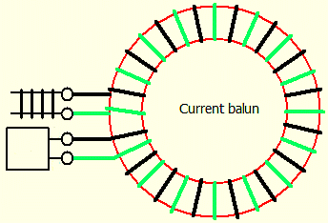
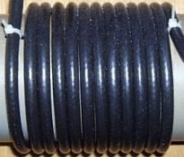
De meest gebruikelijke manieren om een ATU in te zetten.
Een stroombalun heeft minder last van verzadiging.

Slide 5
Volgens de netwerk theorie kunnen condensators en spoelen van plaats verwisseld worden.

Slide 6
T-Match Varianten
C1,C2en C3 zijn bijna altijd maar 220 à 250 pF in veel fabrieksmatige tuners.

Slide 7
ANNECKE SPC3
Voor hogere frequenties heeft een gedeelte van de spoel meer spatie.
Dit is één van de vele soorten antenne tuners die destijds door Annecke geproduceerd zijn.

Slide 8
SPC zelfbouw
Korte bedrading en één aardrail.

Slide 9
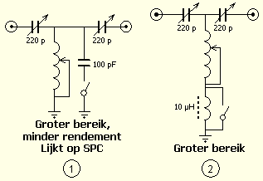
T-Match
Voordelen
Past vrijwel alles aan.
Verbetering is mogelijk.
Nadelen
Verminderd rendement.
Hoge spanning over condensators.
Alleen omschakelbare spoel, dan 2 variabele condensators (C1, C2) nodig.

Slide 10
DAIWA CNW518
Let op de extra 10 m spoel tussen condensator en keramische spoelvorm.

Slide 11
T-Match met ringkern
Regelbare spoel met ringkern en KDK “chip” als dummy load.

Slide 12
Regel weerstand
Regelbare spoel: weerstanddraad verwijderen en overwikkelen met “trafo” draad.

Slide 13
T-Match
Het kleine formaat variabele condensators is toch geschikt voor 30 W zendvermogen.

Slide 14
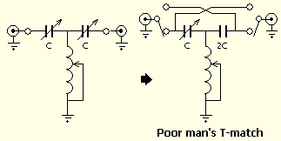
T-Match met één variabele condensator
Oorspronkelijk twee condensators, maar vervangen door vaste condensator en draaischakelaar.
Een besparing van één dure variabele condensator.

Slide 15
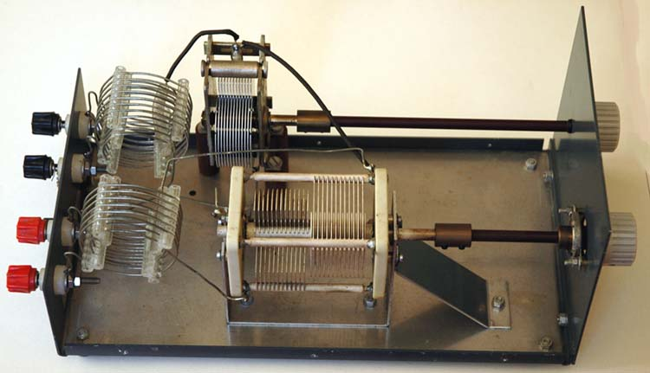
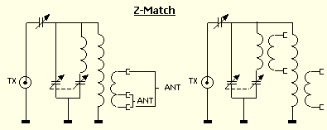
Z-Match
De koppelspoel heeft niet altijd voldoende zelfinductie voor het antennesysteem.

Slide 16
Z-Match gemaakt door een Duitser
De verbindingen tussen de componenten zo kort mogelijk houden,
omdat een stuk draad een niet te verwaarlozen zelfinductie is op 10 m.

Slide 17
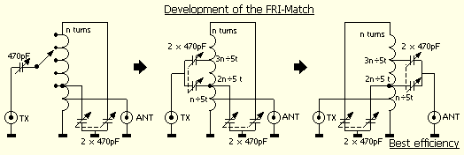
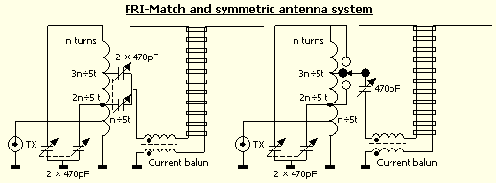
FRI-Match: Z-Match met één spoel (Ontworpen omstreeks 1972)
Aanpassing < 50 Ohm Aanpassing > 50 Ohm
ATU aanbevolen door professor R. Jayaraman, VU2JN

Slide 18
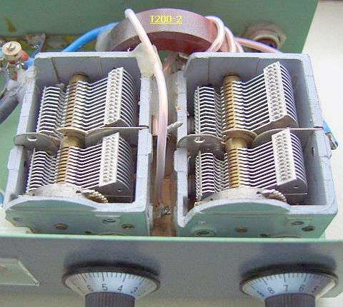
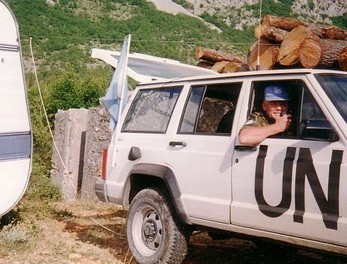
FRI-Match met ringkern

Slide 19
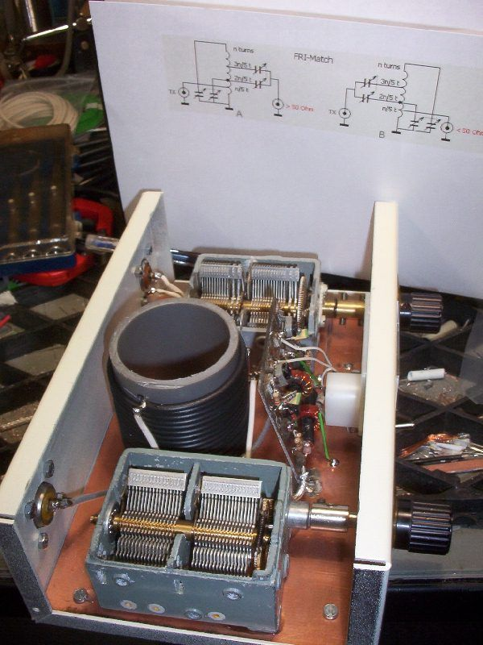
FRI-Match met luchtspoel

Slide 20
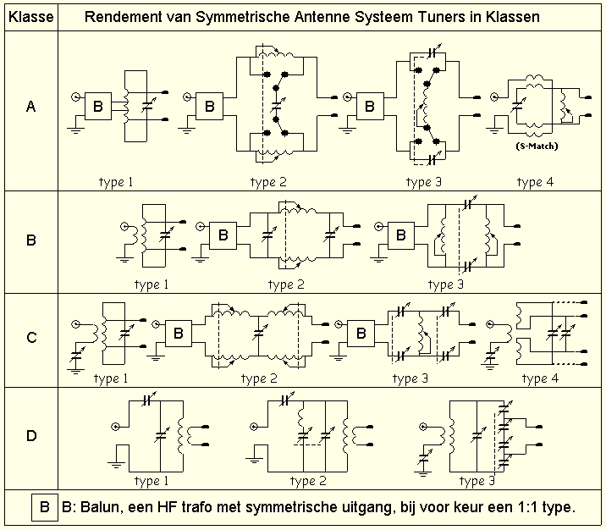
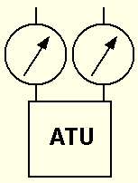
Hoe meer componenten hoe lager het rendement.

Slide 21
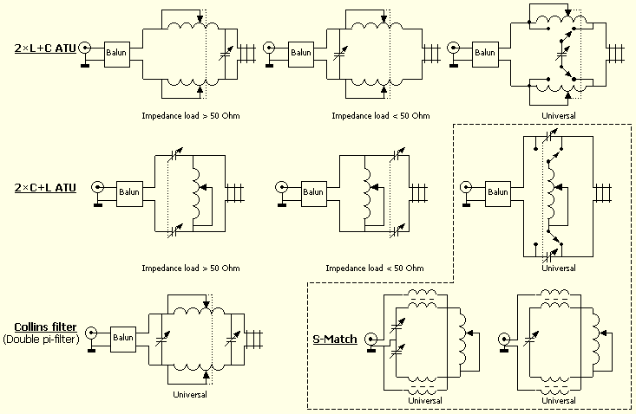
Voorkeur symmetrische antenne tuners voor een all-band systeem.

Slide 22
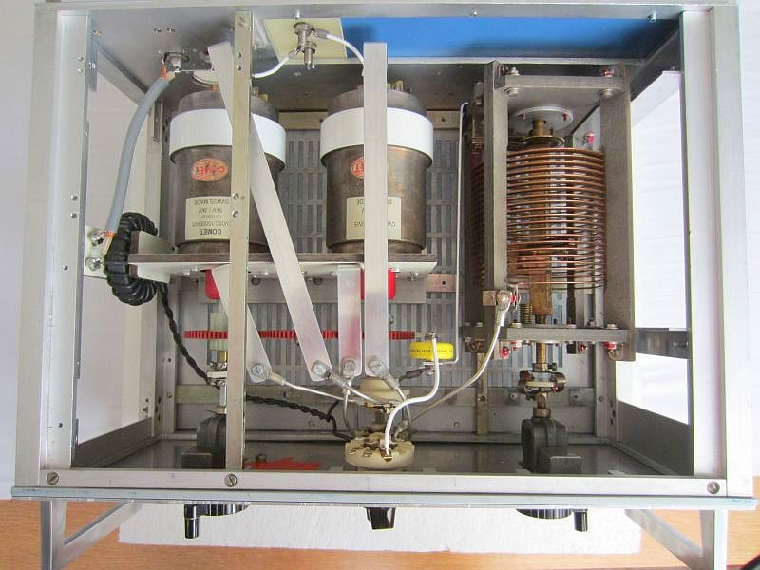
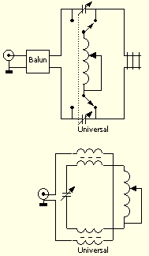
Zelfbouw 2CL tuner

Slide 23
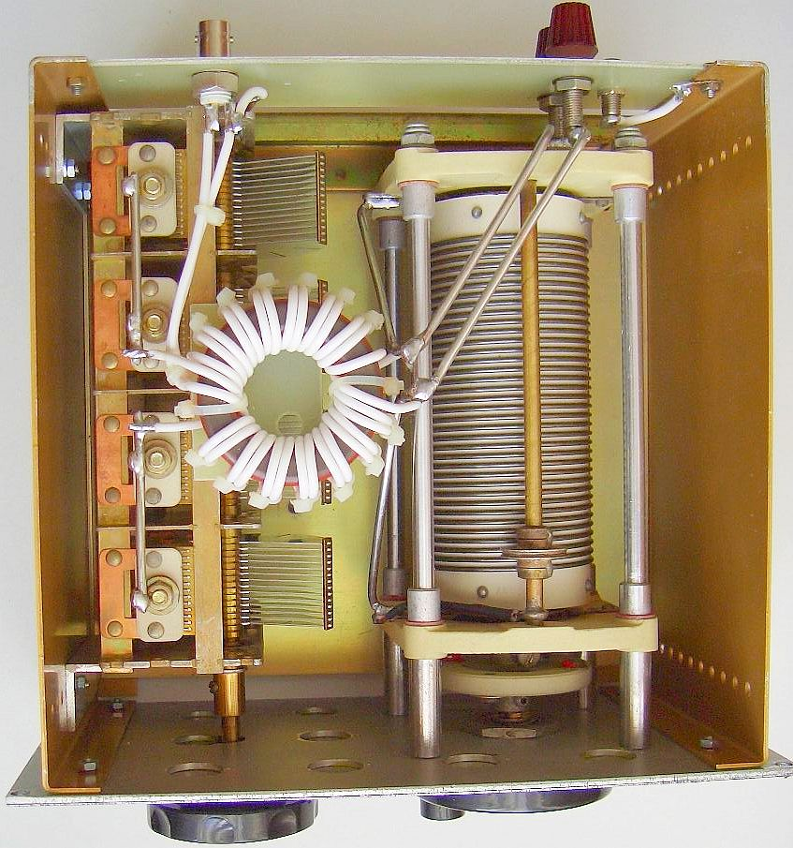
Zelfbouw S-Match

Slide 24
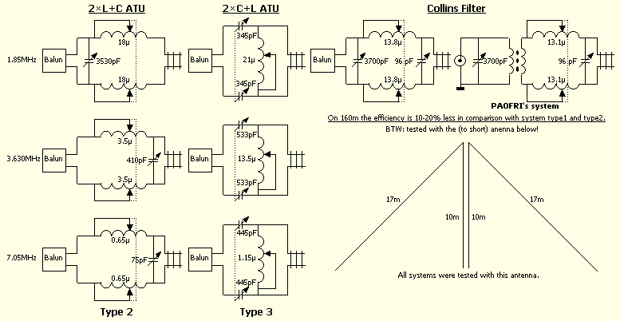
Test waarde componenten
Theoretisch zijn 2LC en 2CL aan elkaar gelijk, maar qua componenten is het anders.

Slide 25
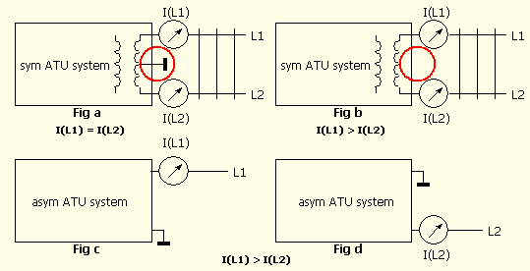
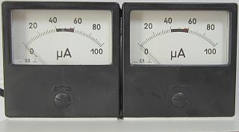
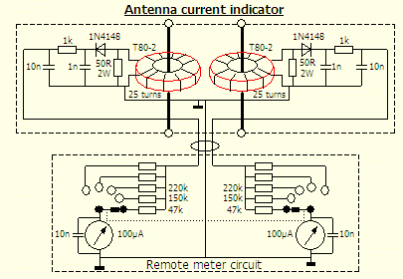
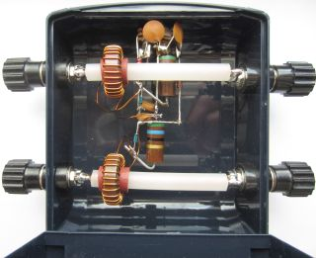
Is het antenne systeem in balans?

Slide 26
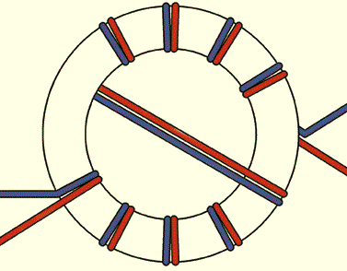
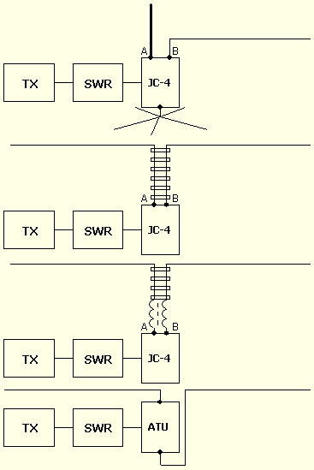
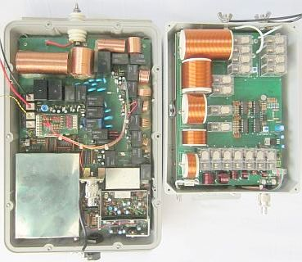
Automatische Antenne Tuner
1
2
3
4
Met een asymmetrische ATU zonder balun komt alle energie in een symmetrische antenne.

Slide 27
THE END
73,
http://pa0fri.home.xs4all.nl/

